Slide 1

ECONOMÍA COLABORATIVA
JORGE A. VILLABONA REYES

Slide 2
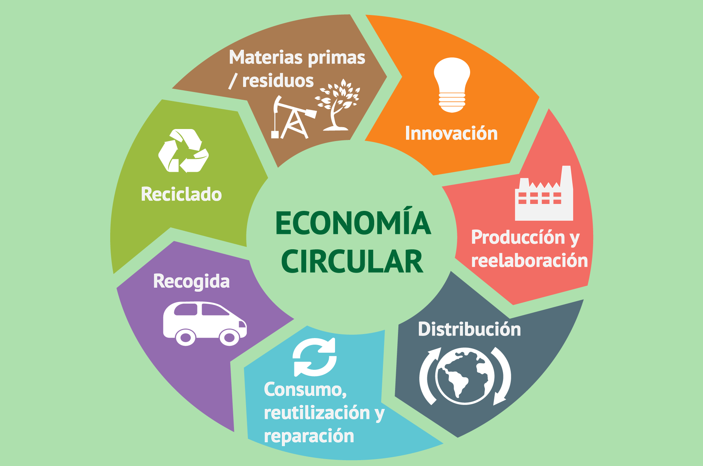
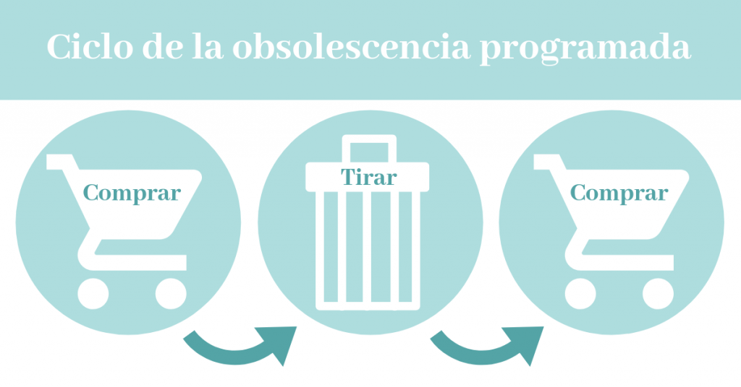
ECONOMÍA CIRCULAR
Es un modelo económico donde el reusar, el reciclar y el reducir son parte del modelo de producción.
Bajo este modelo los desechos son una oportunidad.

Slide 3
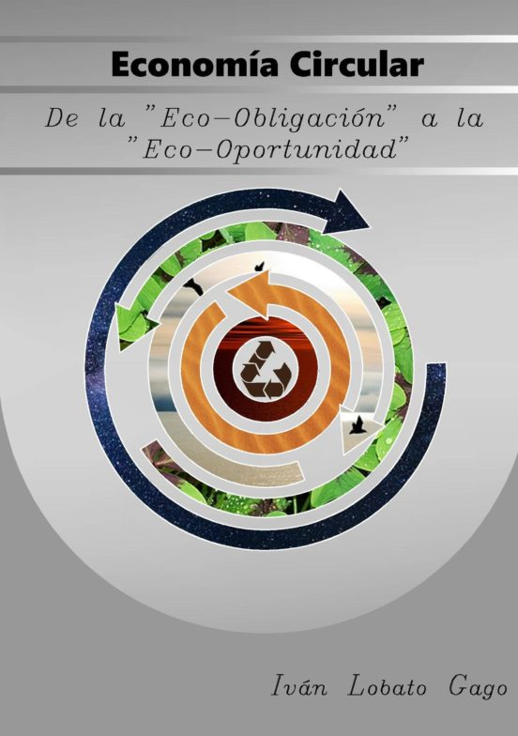
ECONOMÍA CIRCULAR
Suministros Circulares
Recuperación de los recursos
Prolongación Vida Útil
Uso Compartido
Producto como servicio

Slide 4
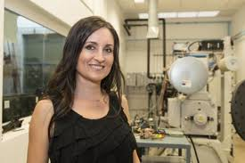

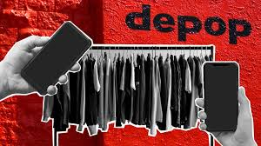

ECONOMÍA CIRCULAR
Suministros Circulares
https://fundaciondescubre.es/noticias/desarrollan-biodiesel-a-partir-de-basura-procedente-de-alimentos/
Producto como servicio:
Alquila tapetes
En la Ciénaga Santiago Apóstol y del Arroyo Grande de Corozal (Sucre), por medio de microalgas, en tres meses y medio, se logró revivir este ecosistema hídrico que durante años sufrió por el vertimiento de aguas negras.
Prolongación vida útil
Uso compartido: Compartir la tierra
Recuperación de los recursos

Slide 5
ECONOMÍA COLABORATIVA
AGENDA
Crowdfunding
Crowdfunding Colombia
Otras tendencias

Slide 6
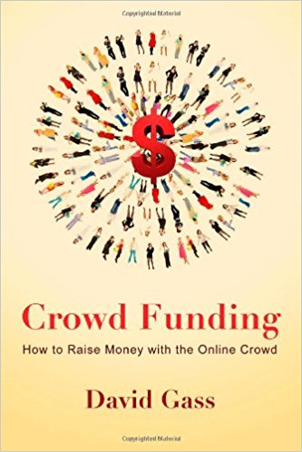
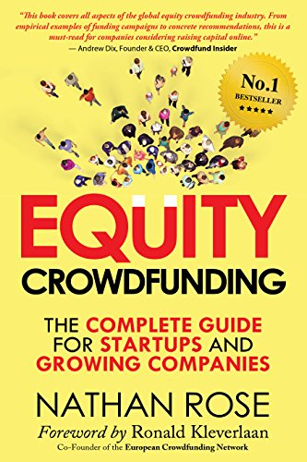
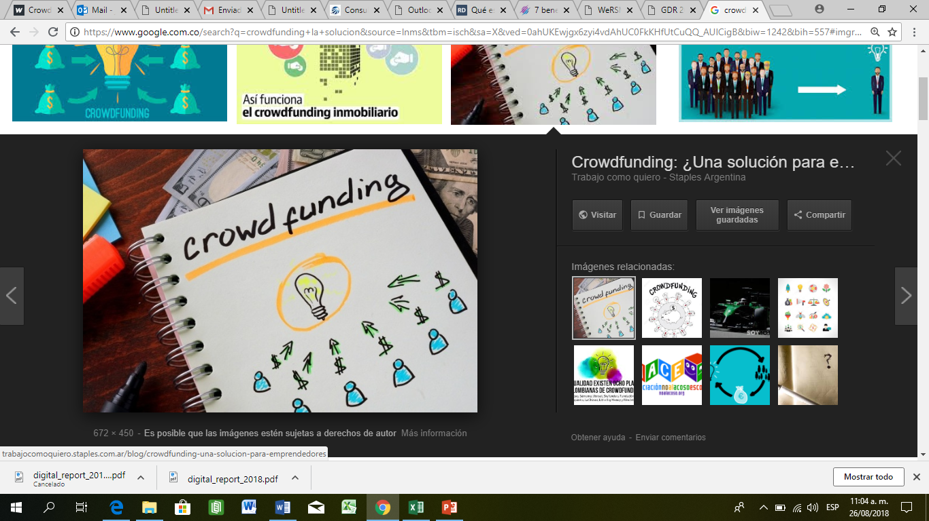
CROWDFUNDING
Es una red de financiación colectiva, normalmente online, que a través de donaciones económicas o de otro tipo, consiguen financiar un determinado proyecto a cambio de recompensas o participaciones de forma altruista.
CROWDFUNDING

Slide 7
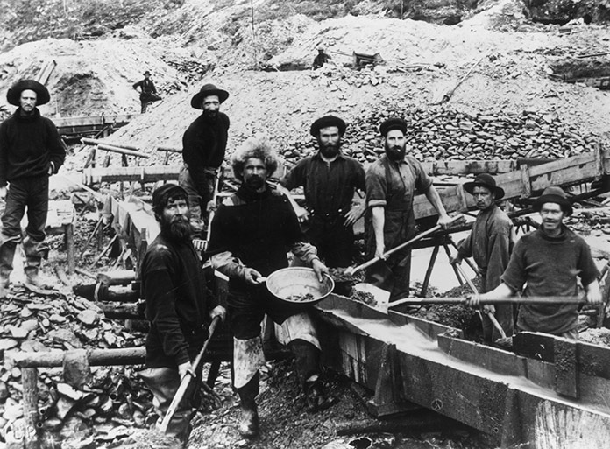
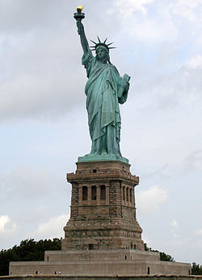
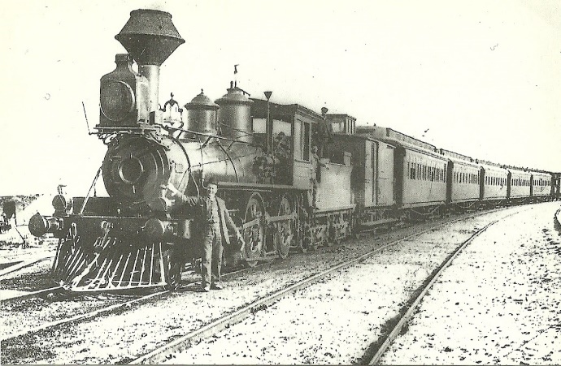
CROWDFUNDING
Financiación Minas
Estatua de la Libertad
Construcción Vías Férreas

Slide 8
CROWDFUNDING
CROWD FUNDING
DONACIONES
PARTICIPACIÓN
RECOMPENSA
UTILIDADES
PRÉSTAMOS

Slide 9
CROWDFUNDING
CRISIS FINANCIERA
PLATAFORMAS CROWD FUNDING
ECONOMÍA COLABORATIVA
REDES SOCIALES

Slide 10
CROWDFUNDING
USOS
Creación de empresas
Proyectos artísticos
Pedir Ayuda
Proyectos Sociales
Alternativas Financiación Deudas
Otros: Educación-Deportes

Slide 11

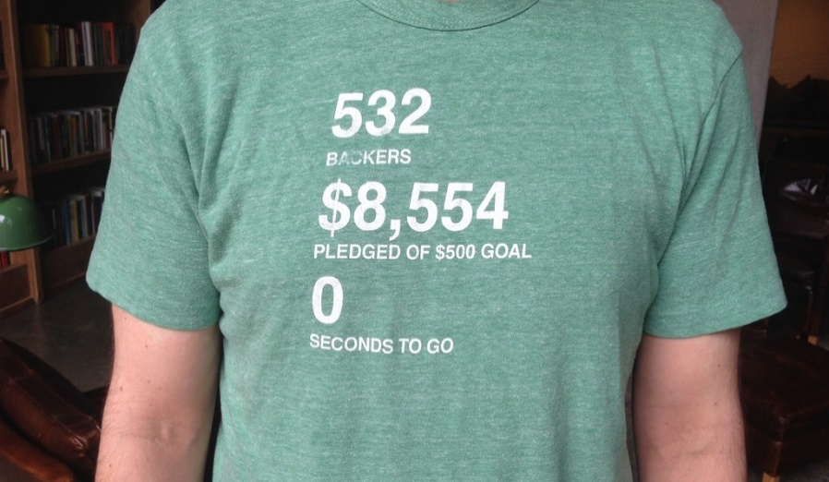
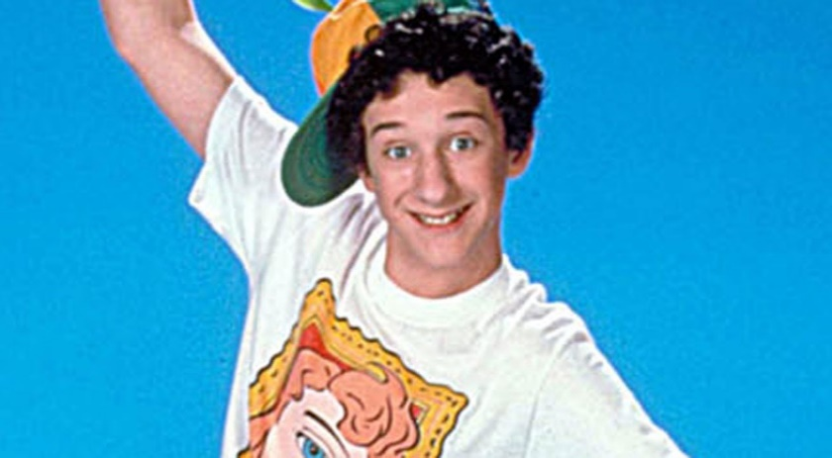
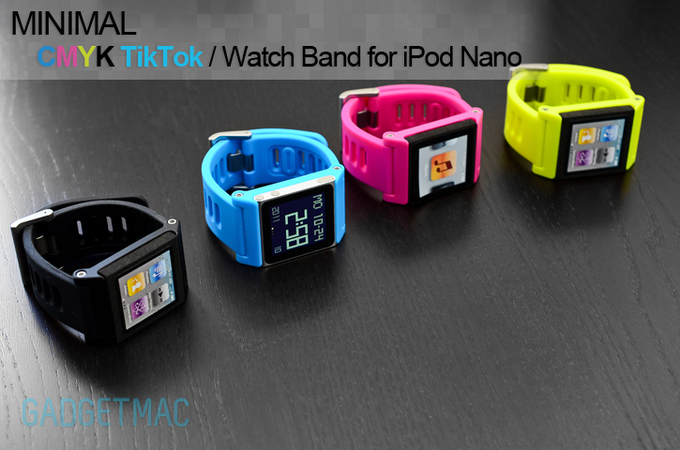
CROWDFUNDING
1997. Consiguieron $60.000 USD gira Estados Unidos
Recogió $8.554 USD vendiendo camisas a $15 USD
"I paid $15.00 to save Screeech's house.“
Vendió 22.000 camisetas
Correa para nano ipod. Meta $15.000 USD, logró $941.718 USD

Slide 12
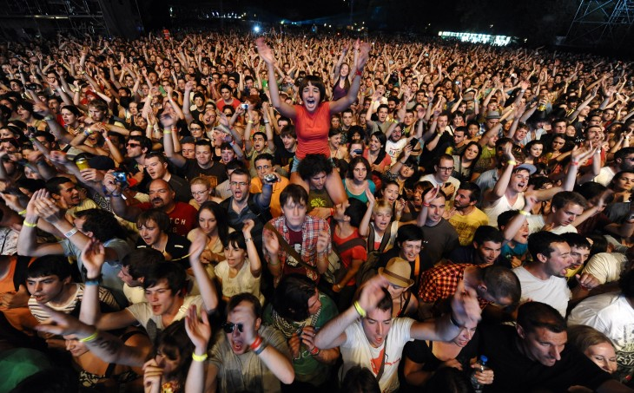

¿CÓMO LOGRARLO?
CROWD
FUNDING

Slide 13
CROWDFUNDING
Actividad 1
¿Cuáles creen ustedes que deben de ser los pasos para hacer una campaña de crowdfunding?

Slide 14
¿CÓMO LOGRARLO?
$5.435 USD recaudado por 74 patrocinadores
No dejemos que el Cáncer de cerebro prohíba a Deanna ir a Hawaii con su hermana
Ayudemos a Deanna y Machella ir a Hawaii
https://www.indiegogo.com/projects/help-deanna-and-machella-get-to-hawaii#/

Slide 15
PASOS PARA LOGRARLO
CREAR UNA CAMPAÑA
CREAR UN VIDEO
SELECCIONAR UNA PLATAFORMA

Slide 16
TIPOS DE PLATAFORMA
REWARDS CROWDFUNDING
EQUITY CROWDFUNDING
-Valores de financiación de todo tipo.
-Todo tipo de proyectos.
-Inversionistas en su mayoría buscan una recompensa.
-Los inversionistas no se convierten en socios.
-Valores de financiación altos.
-Inversionistas de Mediano y Largo Plazo.
-Los inversionistas se convierten socios.
Decreto 1357 del 31 de Julio 2018

Slide 17
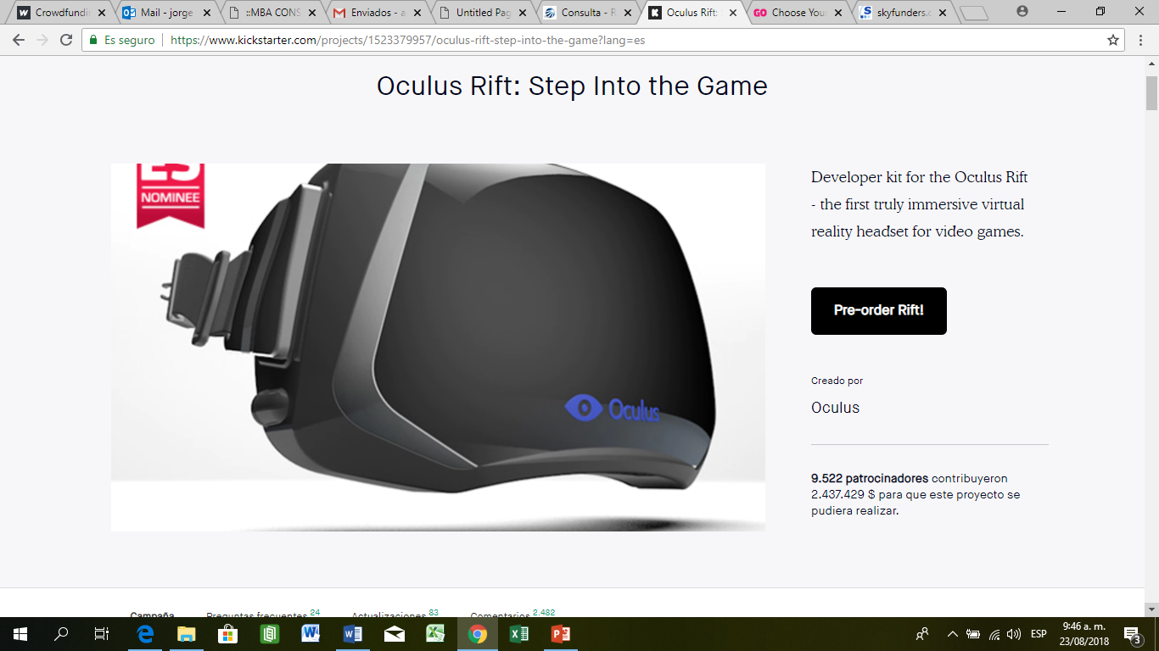
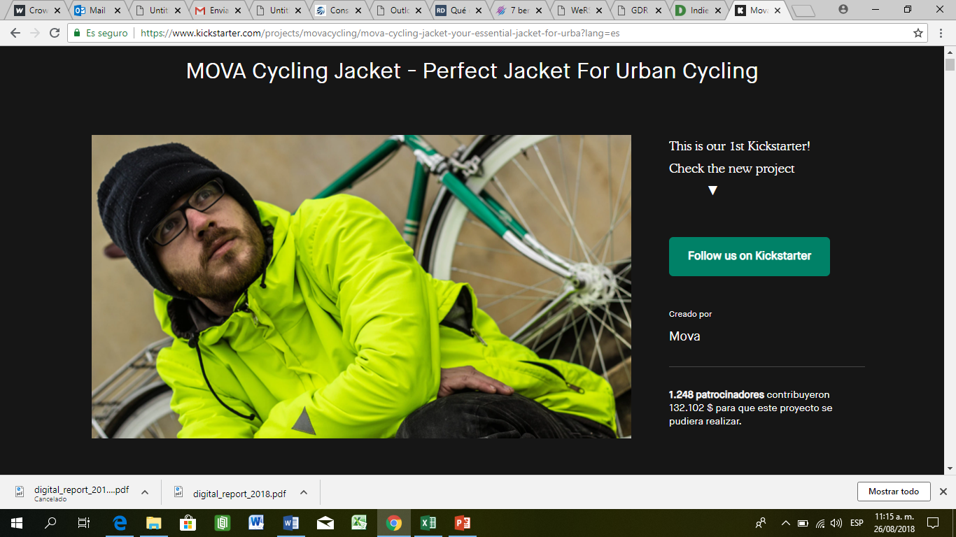
CASOS DE ÉXITO
Monzo Bank recaudo 1 millón de libras en 96 segundos en Crowdcube
9.522 patrocinadores contribuyeron
USD 2.437.429.
1.248 patrocinadores contribuyeron
USD 132.102
https://www.kickstarter.com/projects/1523379957/oculus-rift-step-into-the-game?lang=es
https://www.kickstarter.com/projects/movacycling/mova-cycling-jacket-your-essential-jacket-for-urba?lang=es

Slide 18
CONDICIONES DE LAS PLATAFORMAS
CAMPAÑA 40-90 DÍAS
MAYORÍA SE DEBE COMPLETAR EL RECAUDO
COMISIÓN
1%-8%

Slide 19











REDES SOCIALES
Fan Page
Por cada 3 personas que dan un like, una apoya.
Cada seguidor equivale a USD $96.

Slide 20
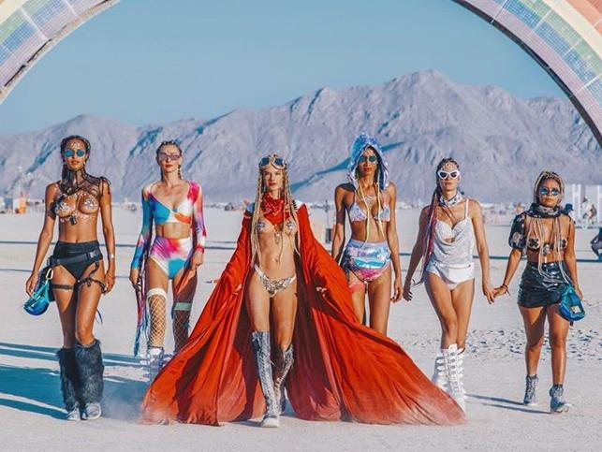
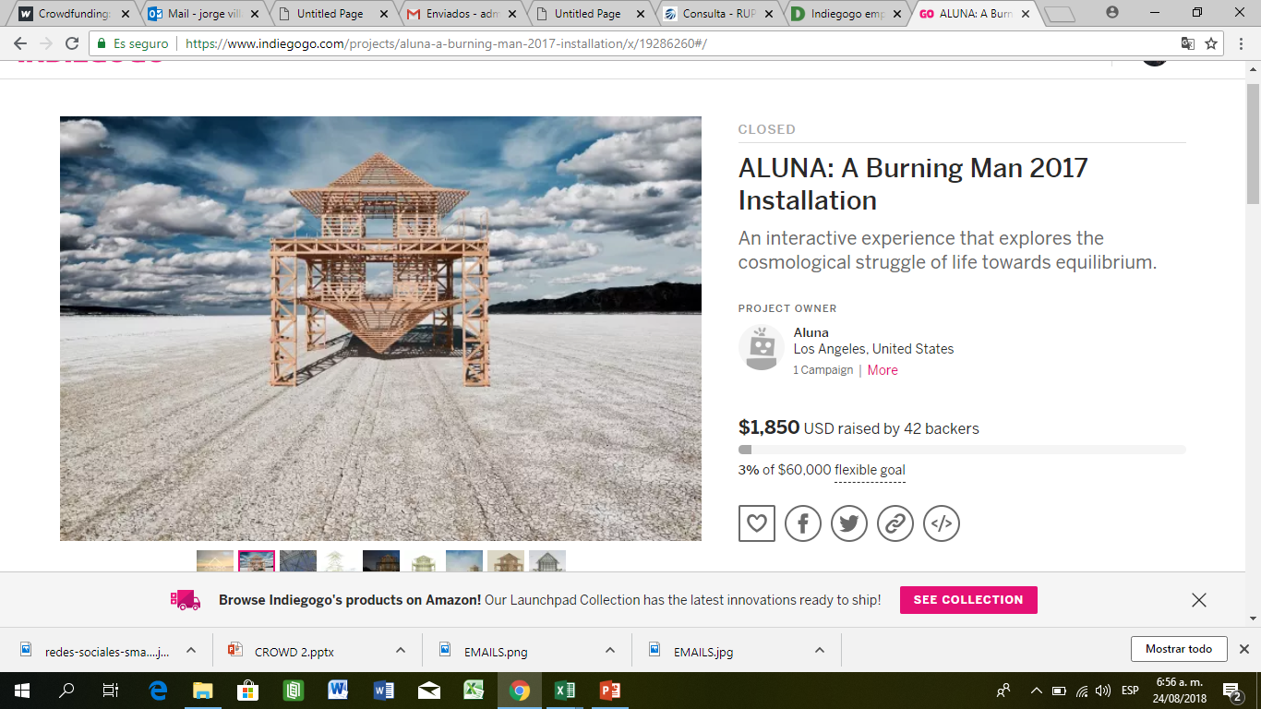
EL VIDEO
ALUNA: A Burning Man 2017 Installation.
USD 1.850, 42 patrocinadores y meta de USD
60,000.
https://www.indiegogo.com/projects/aluna-a-burning-man-2017-installation/x/19286260#/

Slide 21
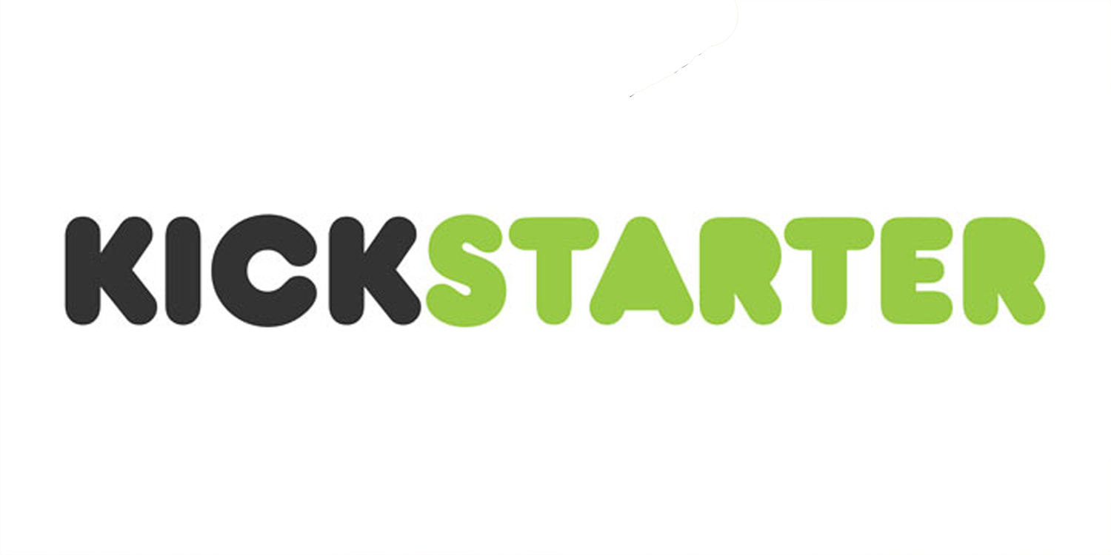
KICKSTARTER
CINE
JUEGOS
15 MILLONES DE CONTRIBUYENTES
204,433
PROYECTOS
Es una plataforma que provee a artistas, músicos, cineastas, diseñadores y otros creadores con los recursos y el apoyo necesarios para llevar sus ideas a la realidad.
5.9 MILES DE MILLONES
USD
RESTAURANTES
ARTE
PERIODISMO

Slide 22

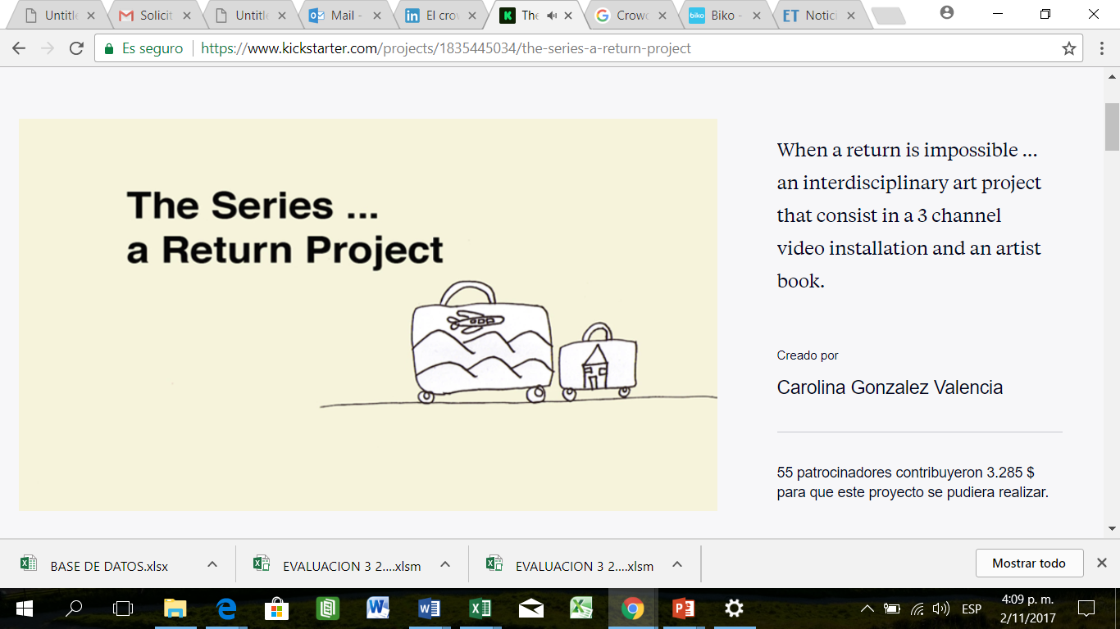
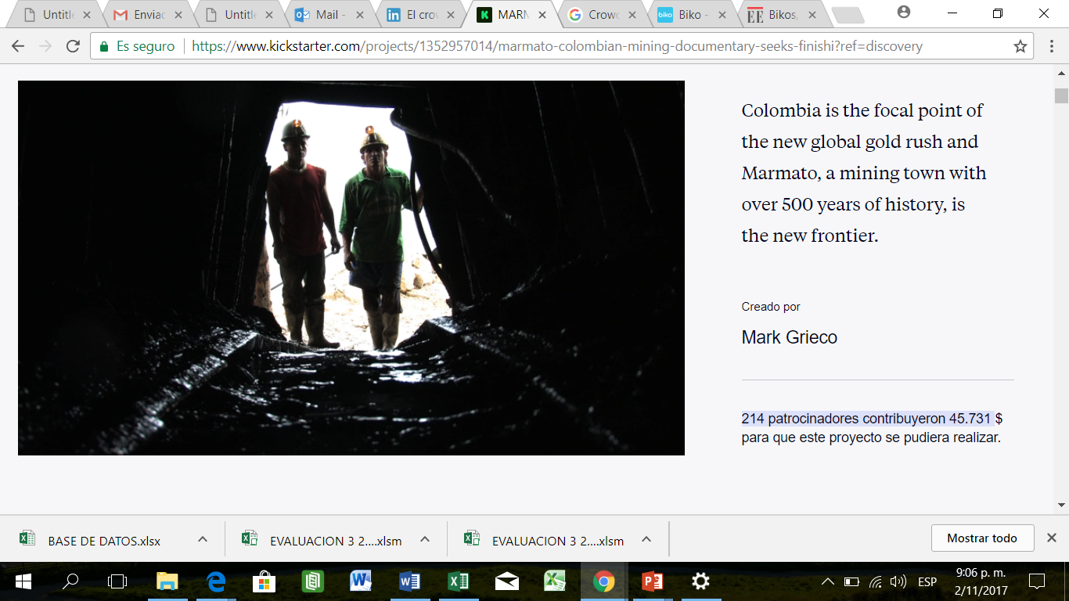
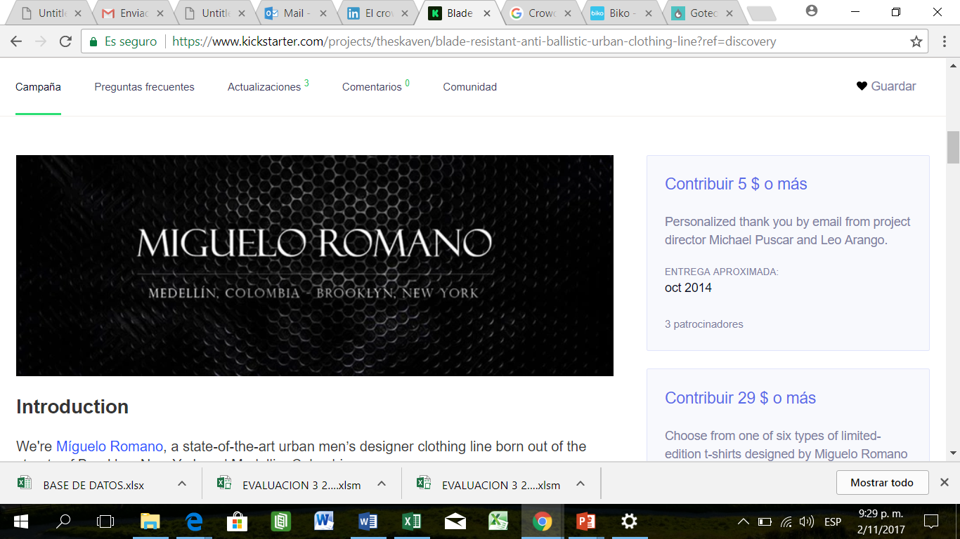
KICKSTARTER
70 patrocinadores contribuyeron con USD $7.621
Proyecto video instalación: $3.000 USD.
https://www.kickstarter.com/projects/1835445034/the-series-a-return-project
Documental Marmato. 214 patrocinadores $45.731 USD.
$1.216 USD de la meta de USD $7.500

Slide 23
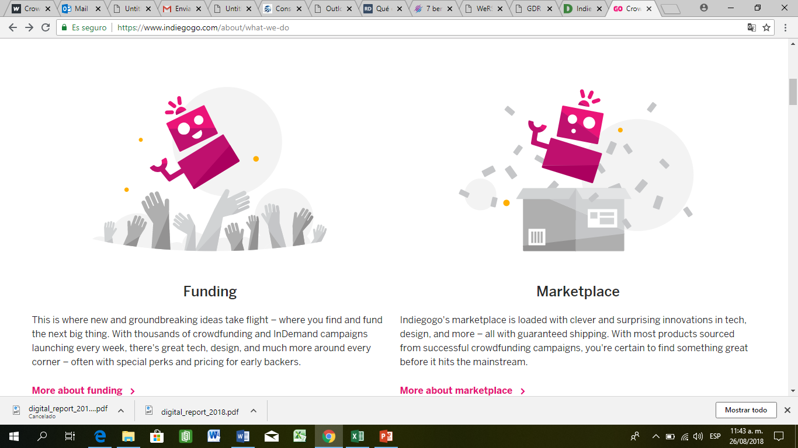
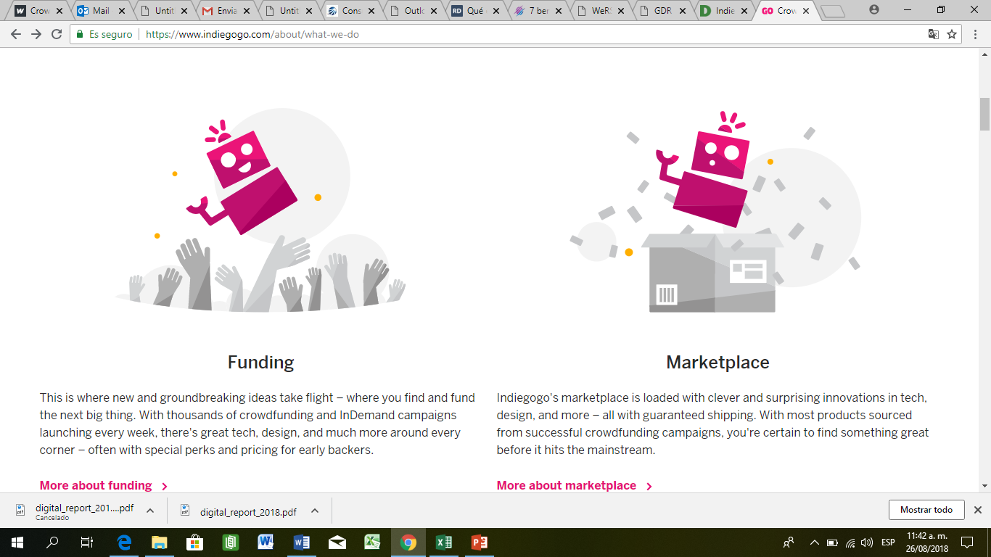

INDIEGOGO
Más de 800,000 proyectos
USD 11 MIL MILLONES
Categorías:
Viajes
Deportes
Negocios Locales
Cine-Audio
Tecnología

Slide 24
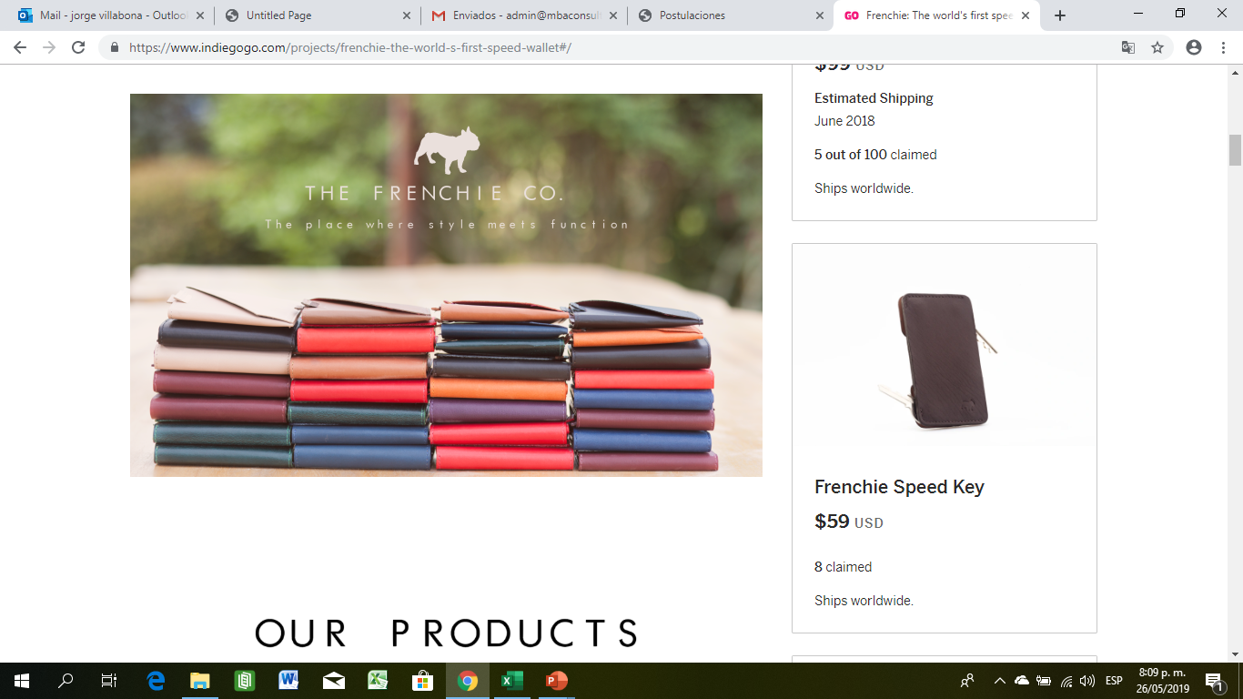
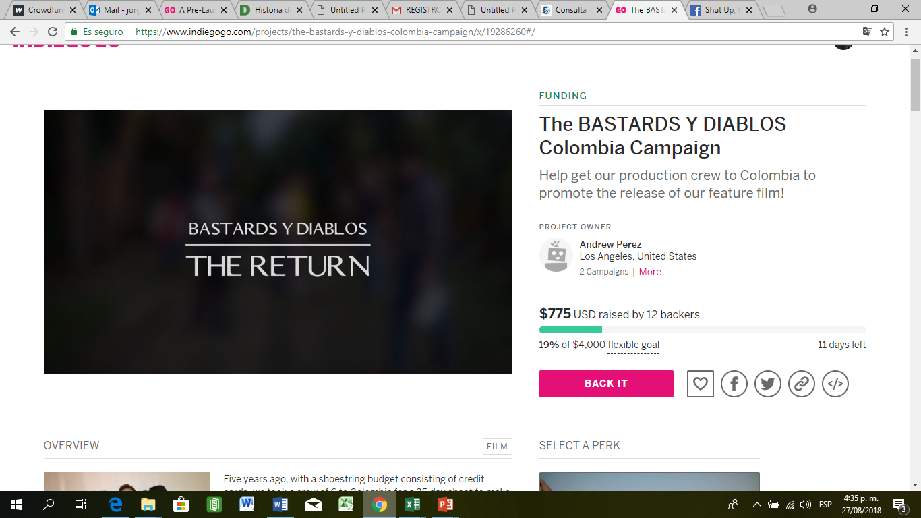
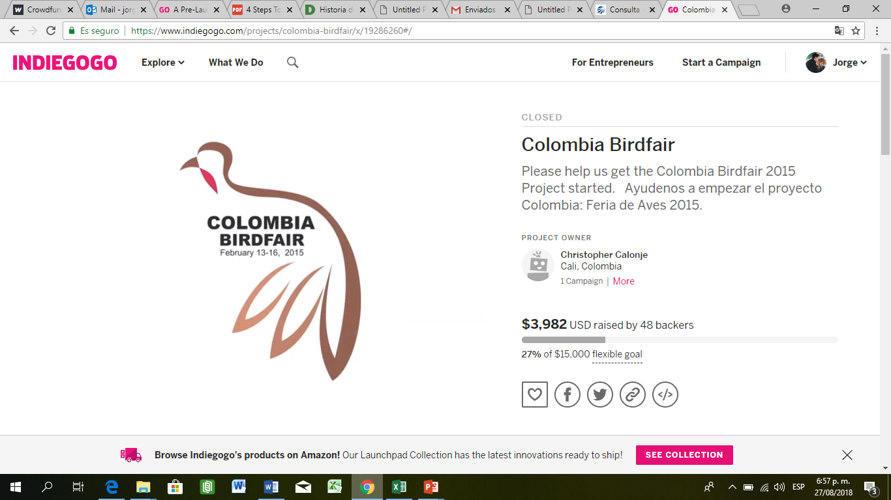
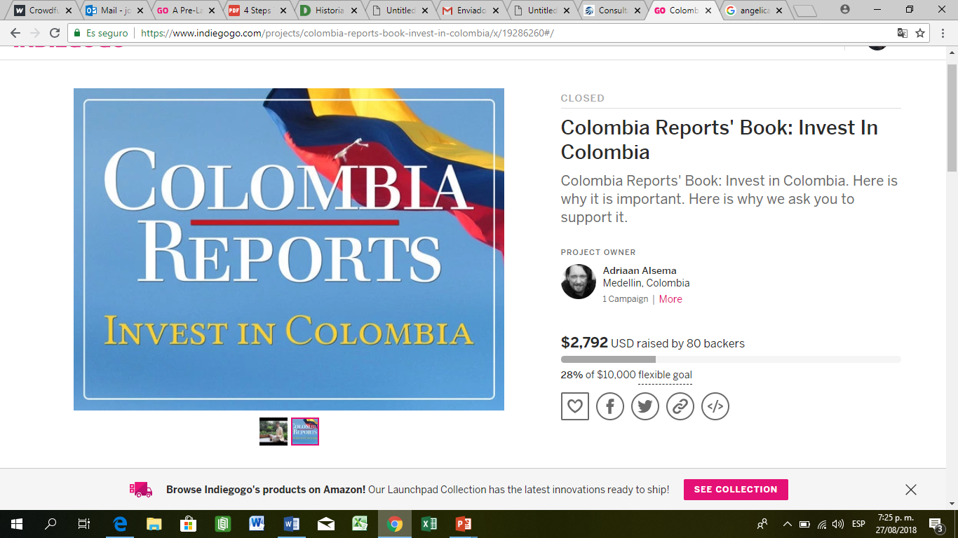
INDIEGOGO
USD 170,342 USD y 3,283 patrocinadores
USD 1,110, 15 patrocinadores y meta USD 4,000
USD 3,982, 48 patrocinadores y meta de USD 15,000.
USD 2,792, 80 patrocinadores y meta USD 10,000

Slide 25
KICKSTARTER VS INDIEGOGO
CARACTERISTICA | KICKSTARTER | INDIEGOGO
CREACIÓN | 2007 | 2009
MODALIDAD | Todo o Nada | Todo o nada Flexible
COMISIÓN | 5% | 5%
PAÍS | EEUU, Reino Unido, Canadá, Australia, Nueva Zelanda, Países Bajos, Dinamarca, Irlanda, Noruega, Suecia, Alemania, Francia, España, Austria, Bélgica, Italia, Luxemburgo, Suiza, Hong Kong, Singapur, México y Japón | En la mayoría de los países.
Qué Financia? | Solo proyectos. Nada de caridad. | Cualquier tema.
Pagos | Abono a cuenta | Paypal o abono a cuenta

Slide 26

GOFUNDME
“Es la plataforma gratuita de recaudo de fondos sociales más grande y confiable”.
0% de comisión.
Categorías: emergencias, salud, in memoriam, animales, organización benéfica y educación.
Más de 5,000 millones de dólares recaudados.
La comisión por procesamiento del pago es del 2.9 % + $0.30 por donativo.

Slide 27
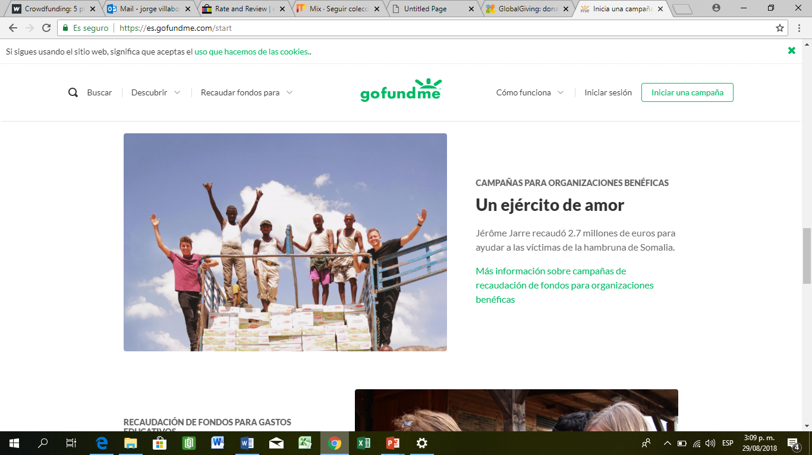
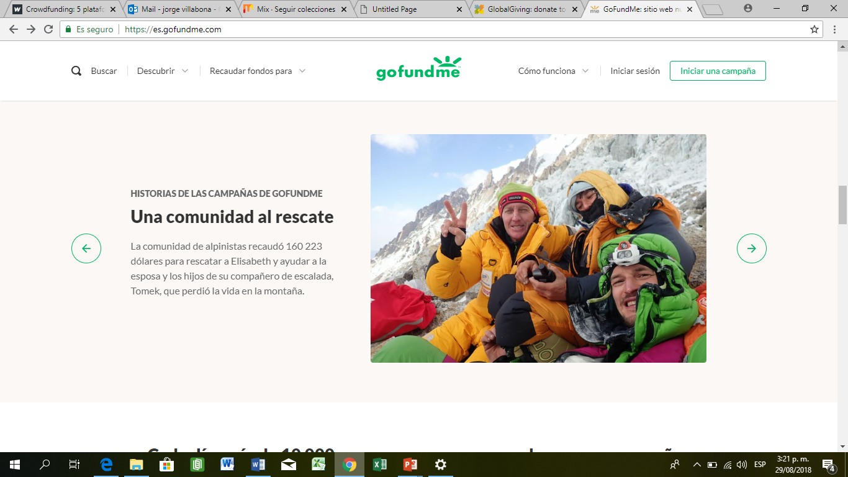
GOFUNDME
Jérôme Jarre recaudó 2.7 millones de euros para ayudar a las víctimas de la hambruna de Somalia.
La comunidad de alpinistas recaudo USD 160.223 para rescatar a Elizabeth y ayudar a la esposa e hijos de su compañero de escalada Tomek, que perdió la vida en la montaña.

Slide 28
OTRAS PLATAFORMAS
Patreon. Se dan contribuciones mensuales.
Crowdrise. Ayuda.
Razoo. Ayuda y Caridad.
RocketHub. Emprendimiento.
Crowdfunder. Búsqueda de ángeles inversionistas.
Give. Ayuda. No cobra comisión.
Charitable. Ayuda. No cobra comisión.
Kiva. Microcrédito.
Global giving. Ayuda.

Slide 29
CROWDFUNDING
Actividad 2
¿Cómo asociar el concepto de crowdfunding a Bancolombia?

Slide 30
ECONOMÍA COLABORATIVA
AGENDA
Crowdfunding
Crowdfunding Colombia
Otras tendencias

Slide 31

CROWDFUNDING COLOMBIA
Primera plataforma a modo de deuda 100% digital.
-Se debe de tener cuenta bancaria
-Inversión mínima $200,000,
-Diferentes plazos y retornos de inversión.
-Pequeñas y medianas empresas.
Para: Personas jurídicas con mínimo un año de operación y ventas anuales entre $900 millones y $50.000 millones.
Los proyectos productivos se pueden financiar hasta por 10.000 salarios mínimos legales mensuales vigentes (SMMLV), cuando cuenten con la participación de aportantes calificados (como inversionistas institucionales) y hasta por 3.000 SMMLV si no logran vincular este tipo de aportantes
https://www.grupobancolombia.com/wps/portal/negocios-pymes/actualizate/emprendimiento/plataformas-crowdfunding-emprendimiento

Slide 32

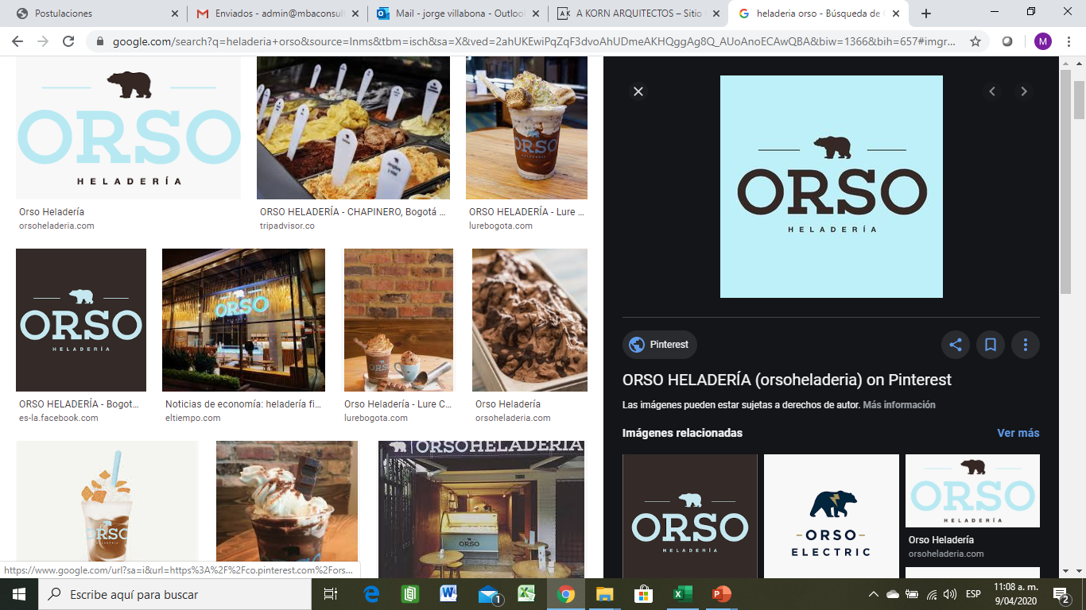


CROWDFUNDING COLOMBIA
Recaudó $250 millones en 58 días a través de 147 inversionistas. Tasa del 12,56% E.A. y plazo de 24 meses.
Recaudó $100 millones de 70 inversionistas en 10 días. Tasa de 10,27% E.A.
71 empresarios han convencido a unos 5.306 inversionistas para que les presten cerca de 23.218 millones de pesos.
Recaudó $150 millones de 132 inversionistas en menos de tres semanas. Tasa de 10,5% E.A.
Recaudó $150 millones de 100 inversionistas a una tasa del 10,5% E.A. a un plazo de 24 meses.
https://www.eltiempo.com/economia/empresas/asi-puede-conseguir-financiacion-para-su-idea-sin-acudir-a-la-banca-597747

Slide 33

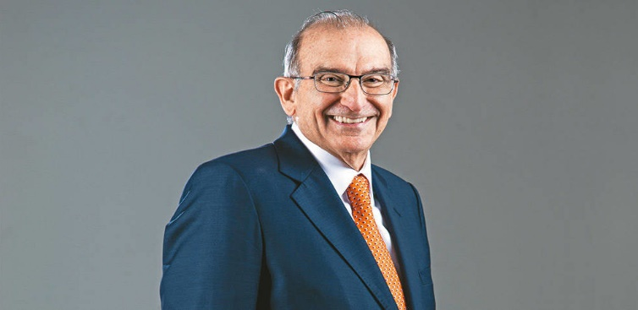
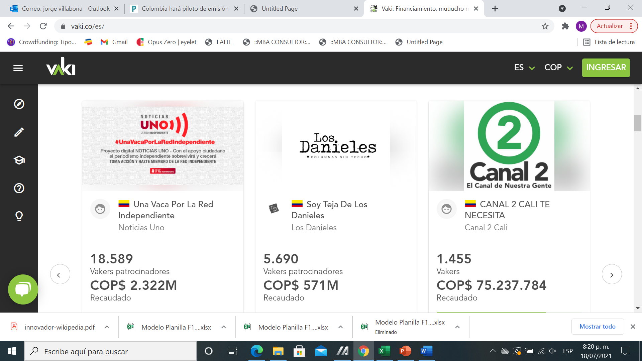
CROWDFUNDING COLOMBIA
Recaudó $708.388.806 de 16.666 patrocinadores.

Slide 34



CROWDFUNDING COLOMBIA
Tiene la opción de arma tu vaca persona y arma tu vaca for business. Adicional está la opción de vacanes para causas sociales.
Solo ayuda a estudiantes que hayan aprobado el 60% o más de los créditos que necesiten fondos para seguir estudiando.
Es una creadora de empresas. No solo buscan los inversionistas, sino que acompañan a las empresas a toda la creación del concepto.

Slide 35
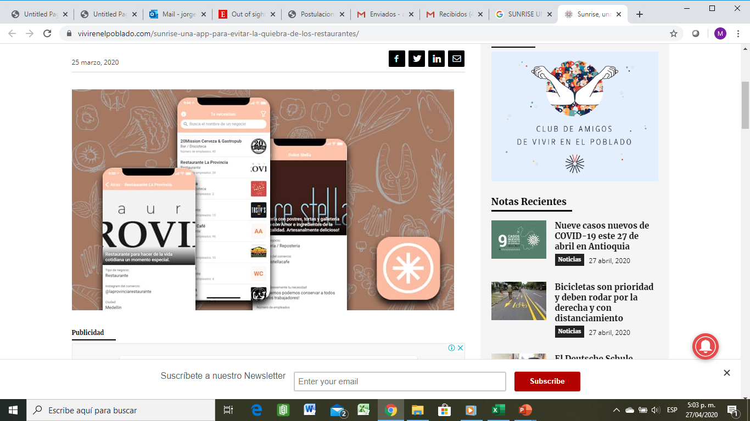
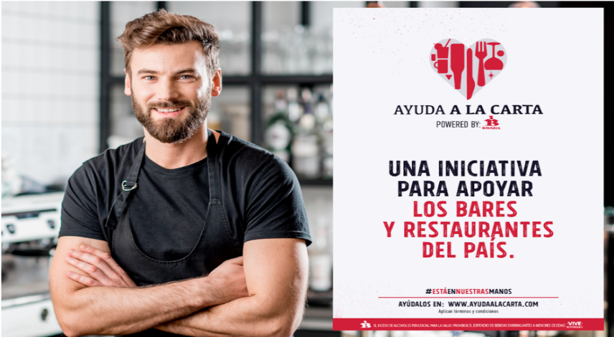

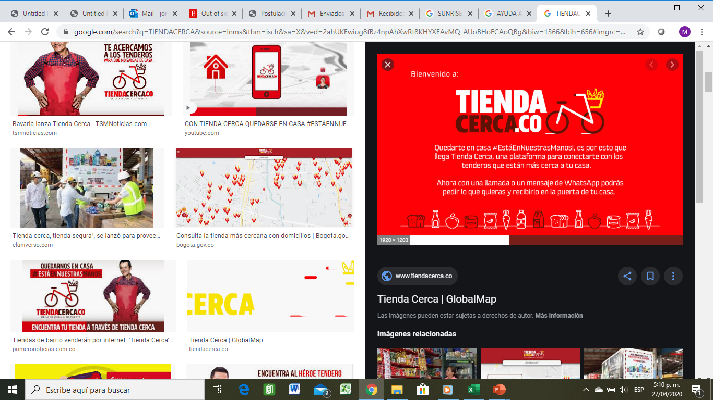
ECONOMÍA COLABORATIVA Y EL CORONA VIRUS
https://vivirenelpoblado.com/sunrise-una-app-para-evitar-la-quiebra-de-los-restaurantes/
https://www.bavaria.co/ayuda-a-la-carta-bavaria

Slide 36
ECONOMÍA COLABORATIVA
AGENDA
Crowdfunding
Crowdfunding Colombia
Otras tendencias

Slide 37


LENDING Y FACTORING
Zone of possible agreement. Préstamo entre particulares
Empresa de factoring
5,130 Inversionistas
Financiado: 239,731,733,703
Empresas: 602

Slide 38


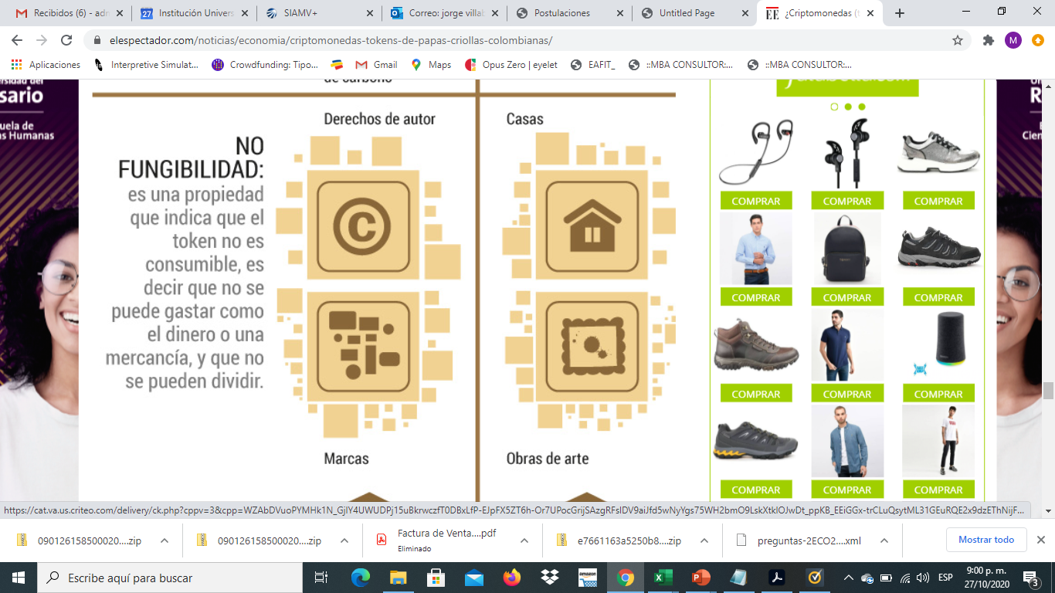

CROWDFUNDING INMOBILIARIO
Rodrigo Niño
https://www.prodigynetwork.com/
The First 5000 Days vendida en 69 millones

Slide 39
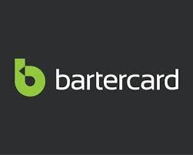
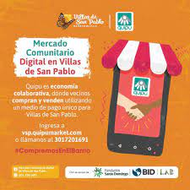
TRUEQUE Y MONEDAS VIRTUALES
La empresa más grande de intercambios en el mundo con presencia en 8 países y 29 años de experiencia. Trabaja con su propia moneda virtual.
Mercado digital donde les dan vouchers digitales para consumir con los microempresarios de la misma comunidad.

